Slide 1
サーバと連携するAndroidアプリ

Slide 2
目的
Plaza案件でのクライアントコードのレビュー効率、精度の向上
  Androidプログラミングの学習
Android側実装を意識したサーバ設計
得られたことを共有

Slide 3
アプリ(くらうどのーと)概要
EverNoteライクなノート管理アプリ
ノートはサーバ上に保存
任意のAndroid端末からノートの閲覧、作成、編集ができる

Slide 4
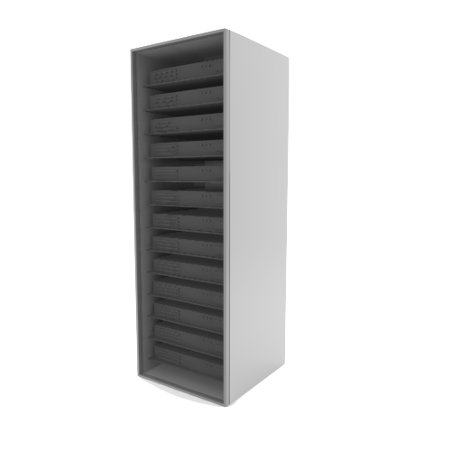

サーバ構成
heroku上にサーバを構築
ノートの閲覧、編集、作成
Android端末
サーバ(heroku, railsで作成)

Slide 5
成果物
デモ用アカウント
  ID : test
  Password : test

Slide 6
通信処理
下記の流れで通信処理を行う
  ぐるぐる(通信中・・)を表示
  実際に通信を行う
  レスポンス処理
    成功ならば画面を作成
    エラーならば、エラー表示
  (全ての処理が完了後)ぐるぐる表示を削除

Slide 7
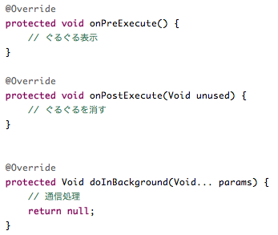
通信処理の共通化
HttpTaskクラス

Slide 8
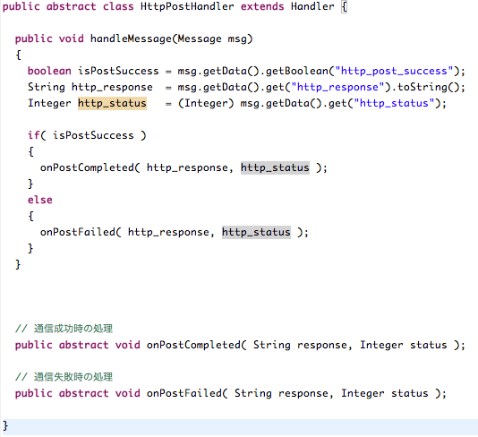
通信処理の共通化
通信完了後に
呼ばれるUIハンドラ

Slide 9
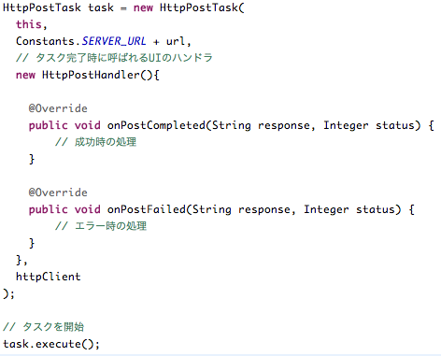
通信処理の共通化
通信処理は上記ように実行
成功、失敗時の処理はそれぞれ個別に指定

Slide 10
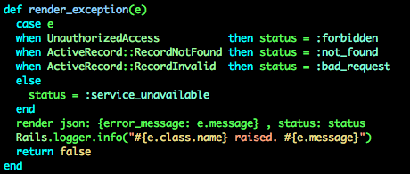
サーバ側にしてほしいこと
Http Statusを使ってほしい
  MGVレスポンスはいやです。
  Http 200の場合でも、場合分けが発生するので、コードが複雑になる。
サーバ側コード

Slide 11
サーバ側にしてほしいこと
パラメータ名の命名規則の統一
  先頭小文字のキャメルケース統一
  同じ意味のパラメータは名前を変えない
Chatty APIをさける
  複数の API 呼び出しを組み合わせないと実現できない使い方を, 一度の呼び出しで実現できる API を追加
名詞、動詞の使い分け
  リソース操作は名詞
  計算・翻訳・変換などの特殊ケースは動詞
    e.g. `/convert?from=EUR&to=CNY&amount=100`

Slide 12
サーバ側にしてほしいこと
APIドキュメントさえあれば(動作確認はできないけど)設計、実装可能
  優先的に記述
開発環境だとサーバのエラーログがみれると嬉しい
  クライアント側の問題かサーバ側の問題かの切り分けが容易
  クライアント開発者がコードをいじれるサーバがあると便利
    やりすぎかもしれませんが。。

Slide 13
あまり気にしなくてもいい点
(静的な)URLは変更にかかる開発工数は少ない
Http Status値の追加は対応が容易
  クライアント側に特殊な対応をしてほしい
  => http statusの追加でクライアントに通知

Slide 14
サッカーノートつくる際に
リスト画面をどうするか？
  新規作成、削除時のページング処理
  新規レコードはどこに追加されるか
  カテゴリ分けがないとアクセスしづらい
戻るボタンについて(Androidのみ)
  新規作成画面 => リスト画面
  で戻るボタンを押すと新規作成画面に戻ってしまう
  戻るボタンが有効にするかどうかを考えなければいけない

Slide 15
まとめ
Android実装
  開発期間: 3.5ヶ月
  学習、サンプルアプリ開発:15h
  アプリ実装: 60h
  コード量: 1398line
サーバ実装
  開発期間: 0.5ヶ月
  サーバ実装 : 8h
  コード量: 503line
参考資料
  Google Android WebAPIプログラミング入門
  Web API Design : http://www.ics.uci.edu/~fielding/pubs/dissertation/rest_arch_style.htm

